Slide 1
GUIA DO JOVEM APRENDIZ
Governança de TI

Slide 2


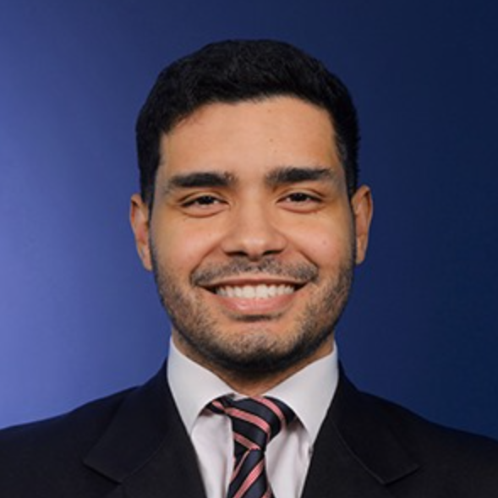











Superintendência de Operações Tecnológicas
Governança de TI
Processos e Controles de TI
Gestão de Contratos de TI
Gestão de Orçamento de TI
Atendimento à Auditoria de TI
Políticas, Procedimentos e Controles de TI
Performance, Riscos e Prazos do Contratos de TI
Estruturação do Fluxo Financeiro
Gestão do Fluxo Financeiro
Gestão Orçado x Realizado X Projetado
Antônio Vianna
Líder de Governança
de TI
Elisa Blaffeder
Analista Sr
Gustavo Rangel
Consultor Sr
Thiago Ferreira
Analista Pl
Ithalo Pedro
Jovem Aprendiz
Leticia Ribeiro
Analista Jr
Fernanda Amaral
Consultor Sr
Thaís Rangel
Analista Trainee (T2M)
Fabiana Sampaio Consultor Sr
Victor Hugo
Analista Jr
Marcos Araujo
Assistente
Bruno Antunes
Jovem Aprendiz
AA
André Alves
Jovem Aprendiz
Suporte ao Processo
System Team - Indicadores

Slide 3
ATIVIDADES
Cadastro de nota fiscal;
Conclusão de provisão e lançamento de nota fiscal no PAGNET;
Acompanhamento das aprovações no PAGNET;
Cadastro de fornecedor no PAGNET;
Cadastro de dados bancários no PAGNET;
Cadastro dos timesheets;
Acompanhamento dos timesheets;
Cadastro de ausência dos profissionais de TI;
Manutenção da caixa de e-mail Notas TI;
Link de todas as atividades – Governança de TI

Slide 4
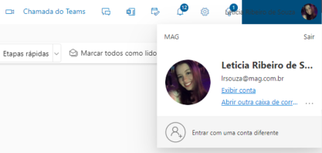
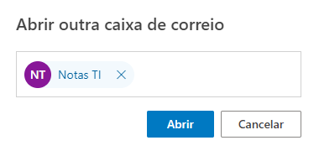
@NOTASTI
Como acessar a caixa de e-mail compartilhada?
Entrar no seu e-mail com o login e senha da MAG.
Clicar na sua foto no canto direito da tela:
Clicar em “Abrir outra caixa de correio”:
]
Digitar notasti@mag.com.br e clicar em “Abrir”:

Slide 5
LINKS ÚTEIS
Ausências;
Fornecedores;
Tarefas Gov TI online;
Hierarquia centros de custo;
Onbording da Consultoria;
Portal corporativo;
Vivaz;
Chat Magnólia (Central de TI);
Portal Gov. TI;
Cadastro de NF;
Fila Provisão – A pagar;
Pagnet;
Gestão de Atividades;
E-mail;
TimeSheet;

Slide 6
GRUPOS DO TEAMS
[GovTI & Tesouraria] TI Informática Pagtos: Grupo com a tesouraria para tirar dúvidas sobre o PAGNET e cadastro de dados bancários.
[GovTI x Tributos] Dúvidas tributações do PAGNET: Grupo com tributos para tirar dúvidas sobre tributações de notas fiscais e cadastro de fornecedor.
Aprovação de Timesheet: Grupo com os pontos focais e gestores de tecnologia para cobrança das aprovações dos timesheets e suporte.
Gestão de Pagamento - Sala de trabalho: Grupo somente com a equipe de pagamentos/orçamento.
Conexão Jovens: Grupo com a equipe de contratos utilizado para cobranças e dúvidas.

Slide 7
Obrigado.

